Slide 1
✦
SAMPAHKU DIGITAL PLATFORM
USER MANUAL
✦ PANDUAN PENGGUNAAN WEBSITE ✦
PANDUAN LENGKAP LAKU OPERASIONAL UNTUK 2 ROLE: NASABAH & ADMIN
✦

Slide 2
✦
SAMPAHKU PLATFORM OVERVIEW
Ringkasan Sistem & Peran Pengguna (2 Roles)
👤 Role 1: Nasabah (Masyarakat)
• Registrasi & Login
Membuat akun baru & mengakses portal pengguna secara aman.
• Dashboard Informasi
Melihat statistik total laporan, status pending, dan perolehan poin.
• Setor / Lapor Sampah
Melaporkan jenis sampah, berat (kg), wilayah Jakarta & foto bukti.
• Tukar Poin Hadiah
Menukarkan poin yang didapat dengan voucher, sembako, pulsa, atau uang tunai.
🛡️ Role 2: Admin (Pengelola)
• Login Administrator
Masuk menggunakan hak akses khusus pengelola sistem.
• Monitoring Dashboard
Memantau seluruh aktivitas penyetoran sampah dari semua nasabah.
• Verifikasi Laporan
Memeriksa detail foto & data sampah yang masuk dari nasabah.
• Proses Status Sampah
Mengubah status menjadi Diverifikasi, Dijual, atau Ditukar ke poin.

Slide 3
✦
BAGIAN 1
PANDUAN ROLE NASABAH
✦ Langkah Demi Langkah Menggunakan Fitur Setor Sampah & Tukar Poin ✦

Slide 4
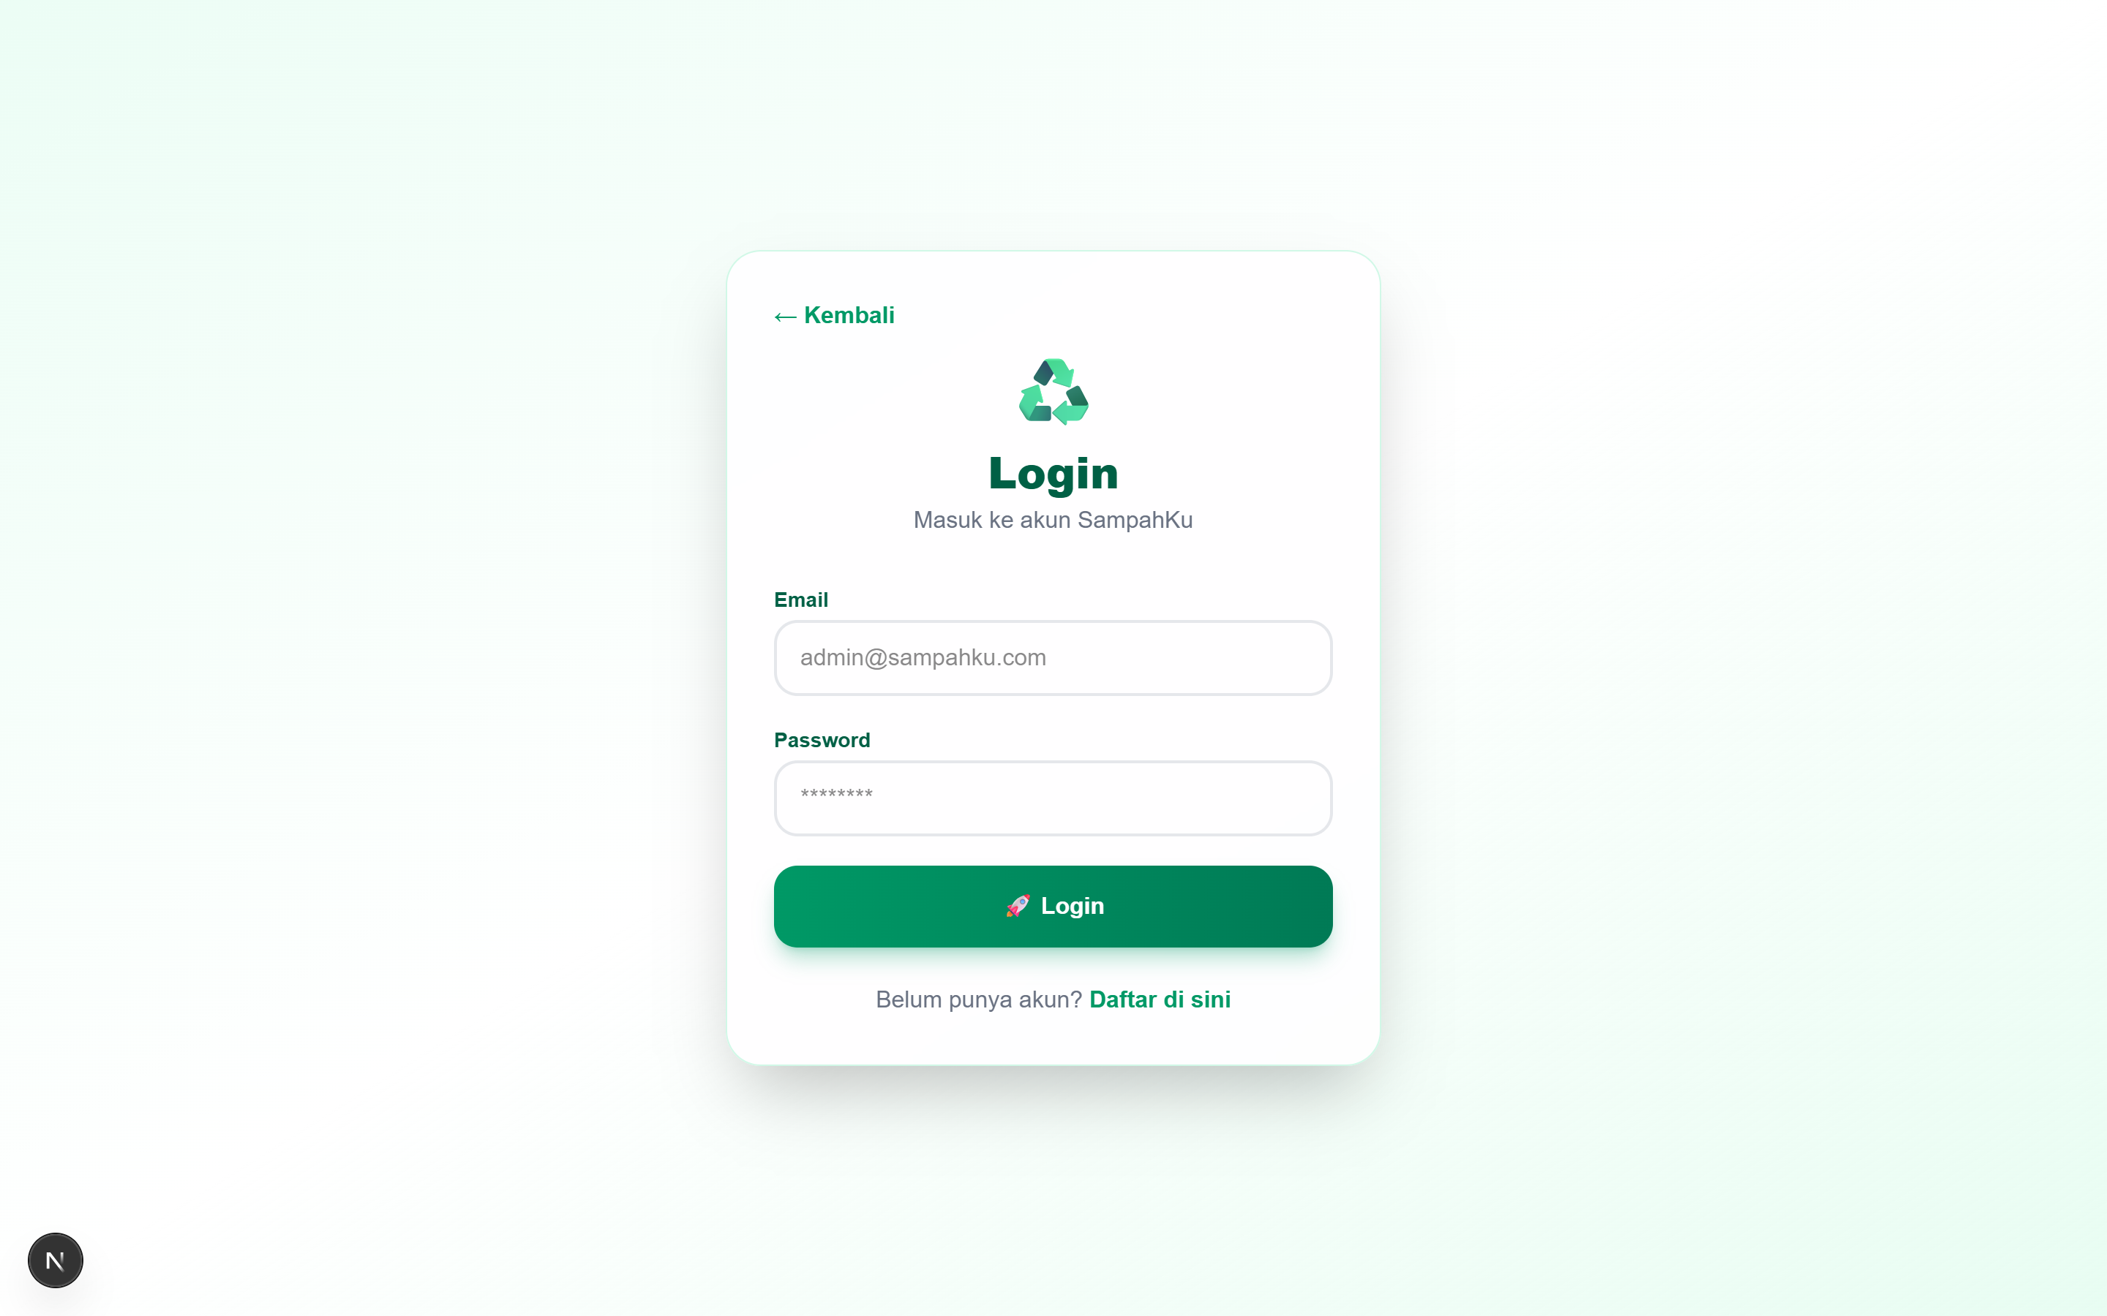
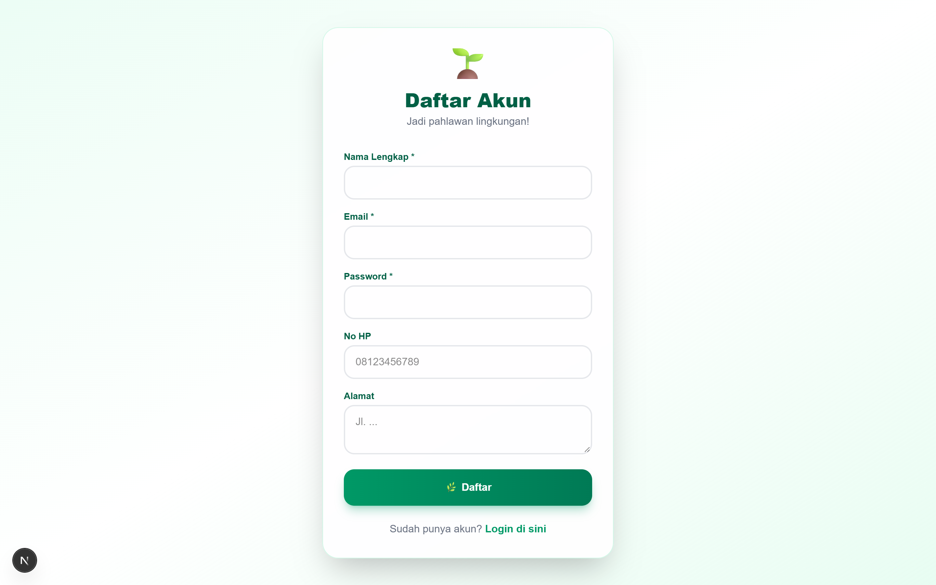
✦
PANDUAN NASABAH — LANGKAH 1
1. Pendaftaran (Registrasi) & Login Akun Nasabah
1. Buka Halaman Utama
Akses website SampahKu di browser anda.
2. Registrasi Akun
Jika belum memiliki akun, klik '🌱 Daftar' dan isi Form Nama Lengkap, Email, Password, No. HP, dan Alamat.
3. Login ke Aplikasi
Masukkan Email dan Password yang telah terdaftar lalu klik tombol '🔑 Login'.
4. Masuk ke Dashboard
Setelah berhasil login, anda akan langsung diarahkan ke Dashboard Nasabah.

Slide 5
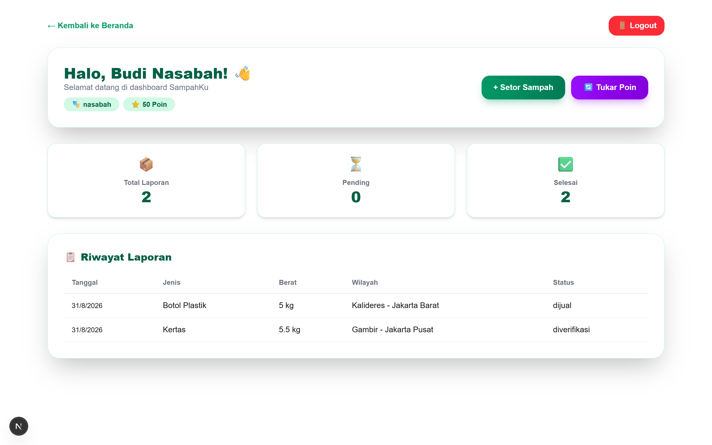
✦
PANDUAN NASABAH — LANGKAH 2
2. Memahami Dashboard & Perolehan Poin
Fitur Utama Dashboard:
⭐ Total Poin Badge
Menampilkan jumlah poin aktif yang dikumpulkan dari setiap kg sampah yang disetor (1 kg = 10 poin).
📦 Kartu Statistik (STATS)
Menampilkan jumlah Total Laporan, Laporan Pending, dan Laporan Selesai.
📋 Tabel Riwayat Laporan
Melihat daftar riwayat laporan sampah beserta tanggal, jenis, berat, wilayah, dan status terkini.
🚀 Tombol Akses Cepat
Tombol '+ Setor Sampah' untuk lapor baru dan '🔄 Tukar Poin' untuk klaim hadiah.

Slide 6
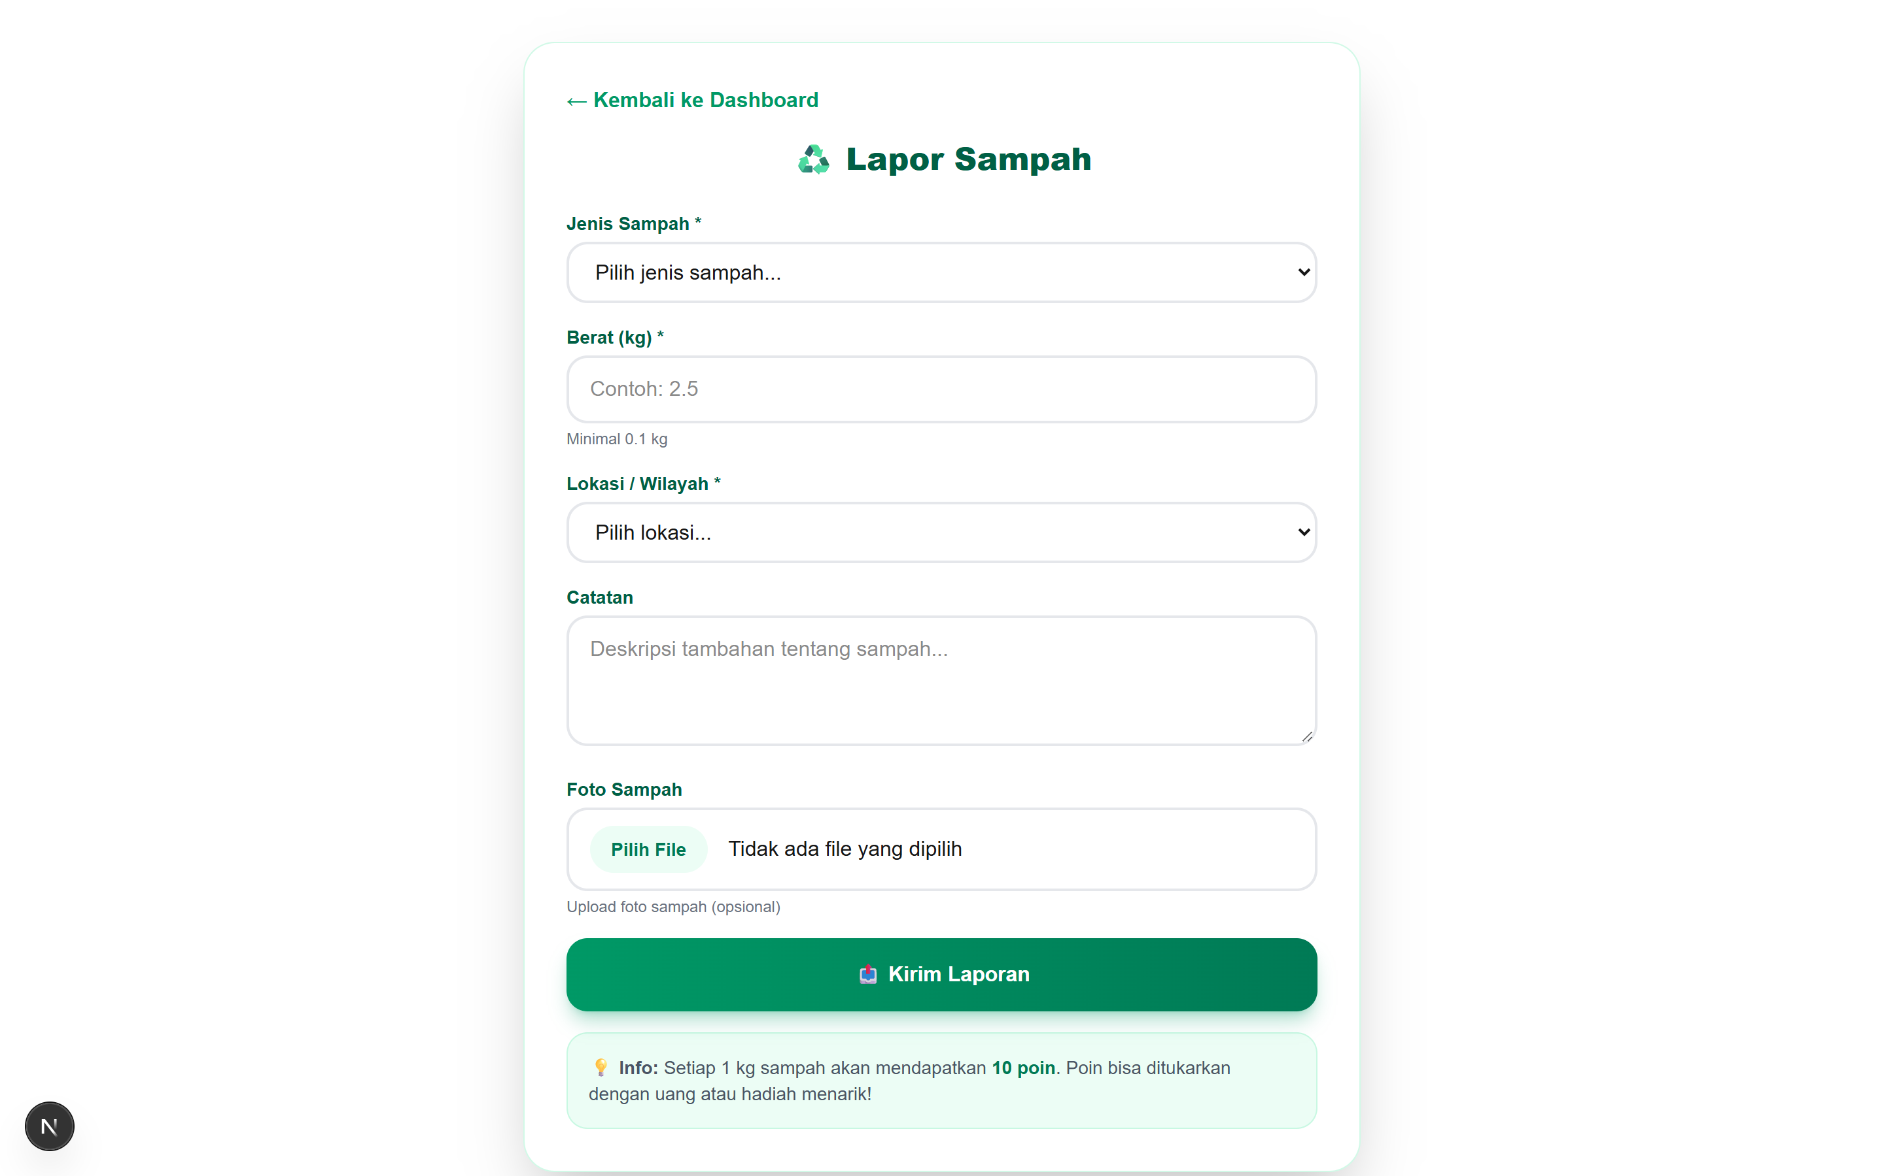
✦
PANDUAN NASABAH — LANGKAH 3
3. Cara Menyetor / Melaporkan Sampah
Langkah Input Form Laporan:
1. Pilih Jenis Sampah
Pilih kategori sampah (Kertas, Plastik, Logam, Botol, Organik, dll). Harga/kg ditampilkan di dropdown.
2. Input Berat Sampah (kg)
Masukkan estimasi berat sampah (minimal 0.1 kg).
3. Pilih Lokasi / Wilayah
Pilih kecamatan wilayah Jakarta tempat penyetoran sampah.
4. Catatan & Upload Foto
Tuliskan rincian tambahan dan sertakan foto bukti kondisi sampah.
5. Kirim Laporan
Klik '📤 Kirim Laporan'. Status akan berubah menjadi 'Pending' menunggu verifikasi admin.

Slide 7
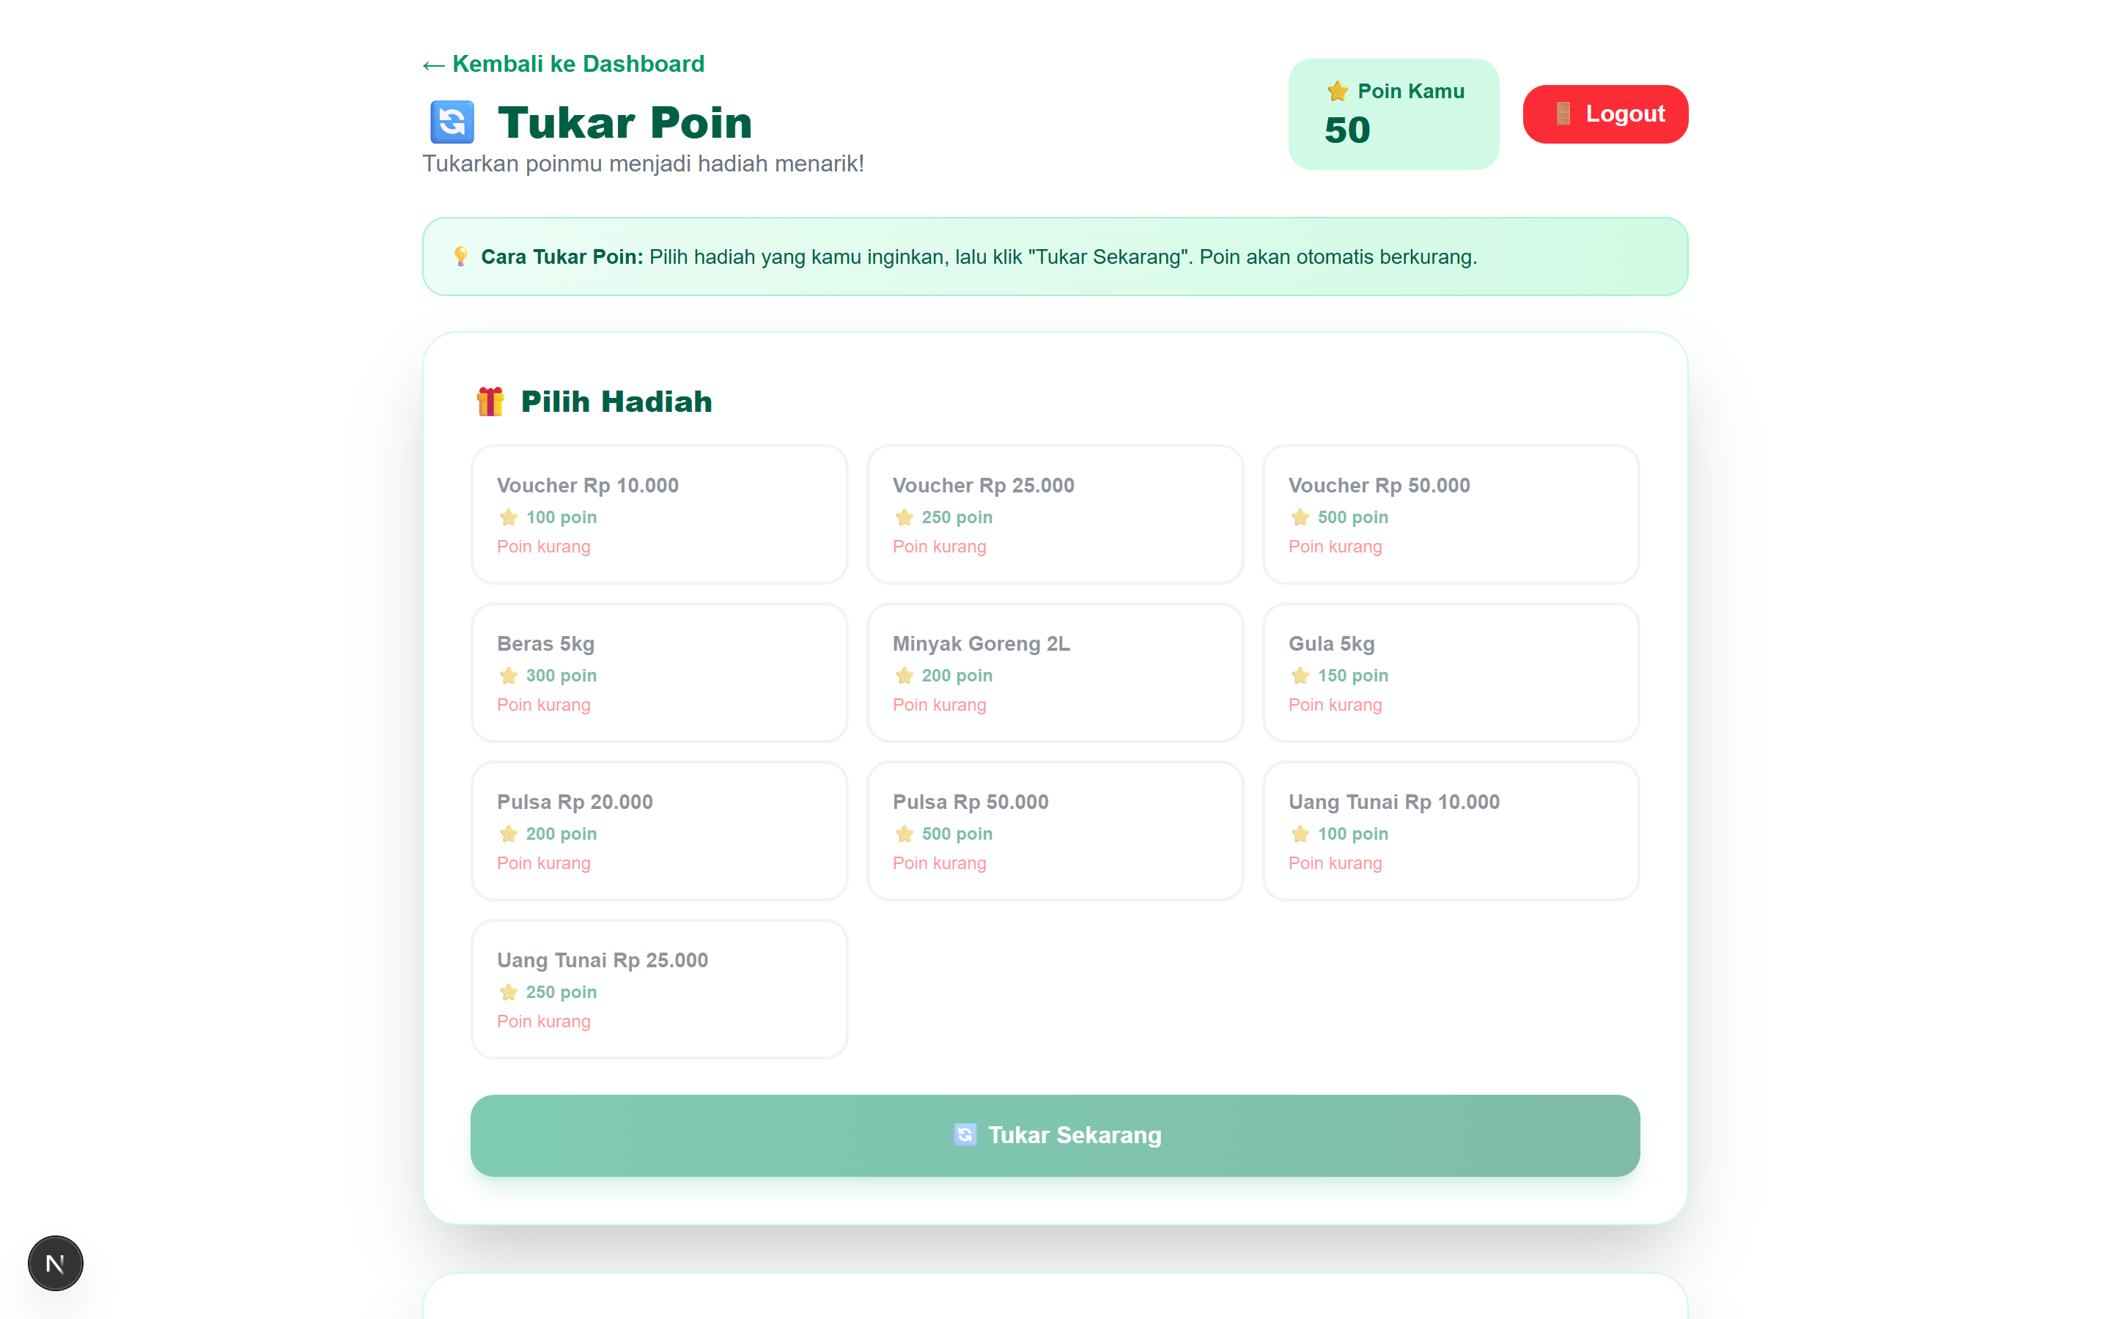
✦
PANDUAN NASABAH — LANGKAH 4
4. Cara Menukarkan Poin Hadiah & Sembako
Proses Penukaran Poin:
1. Cek Poin Tersedia
Pastikan saldo poin anda mencukupi sesuai tarif hadiah.
2. Pilih Hadiah Katalog
Tersedia pilihan Voucher Belanja, Beras 5kg, Minyak Goreng 2L, Pulsa, hingga Uang Tunai.
3. Konfirmasi Penukaran
Klik card hadiah yang diinginkan lalu tekan tombol '🔄 Tukar Sekarang'.
4. Poin Otomatis Berkurang
Sistem akan mengurangi poin dan mencatat riwayat transaksi penukaran secara langsung.

Slide 8
✦
PANDUAN NASABAH — DETAIL TOMBOL & UI
Panduan Detail Tombol & Elemen UI (Nasabah)
🌱 Tombol 'Daftar'
Lokasi: Navbar & Landing Page
Fungsi: Membuka formulir pendaftaran akun baru untuk nasabah baru di DKI Jakarta.
🔑 Tombol 'Login'
Lokasi: Navbar & Form Auth
Fungsi: Melakukan verifikasi kredensial email & password untuk masuk ke portal.
🚀 Tombol 'Dashboard'
Lokasi: Header / Navigation Bar
Fungsi: Mengarahkan pengguna kembali ke halaman utama ringkasan statistik dan poin.
➕ Tombol '+ Setor Sampah'
Lokasi: Dashboard Utama
Fungsi: Membuka form penyetoran sampah baru (input jenis, berat, wilayah, foto).
📤 Tombol 'Kirim Laporan'
Lokasi: Halaman Form Setor
Fungsi: Mengirim data penyetoran ke database sistem dengan status awal 'Pending'.
🔄 Tombol 'Tukar Poin'
Lokasi: Dashboard & Katalog Hadiah
Fungsi: Membuka halaman katalog penukaran poin & mengeksekusi penukaran hadiah.
🔄 Tombol 'Tukar Sekarang'
Lokasi: Card Hadiah Katalog
Fungsi: Mengonfirmasi penukaran poin dengan voucher/sembako pilihan nasabah.
🚪 Tombol 'Logout'
Lokasi: Header Kanan Atas
Fungsi: Menghapus session token JWT & keluar secara aman dari akun nasabah.

Slide 9
✦
BAGIAN 2
PANDUAN ROLE ADMIN
✦ Pengelolaan, Verifikasi, dan Pemrosesan Database Laporan Sampah ✦

Slide 10
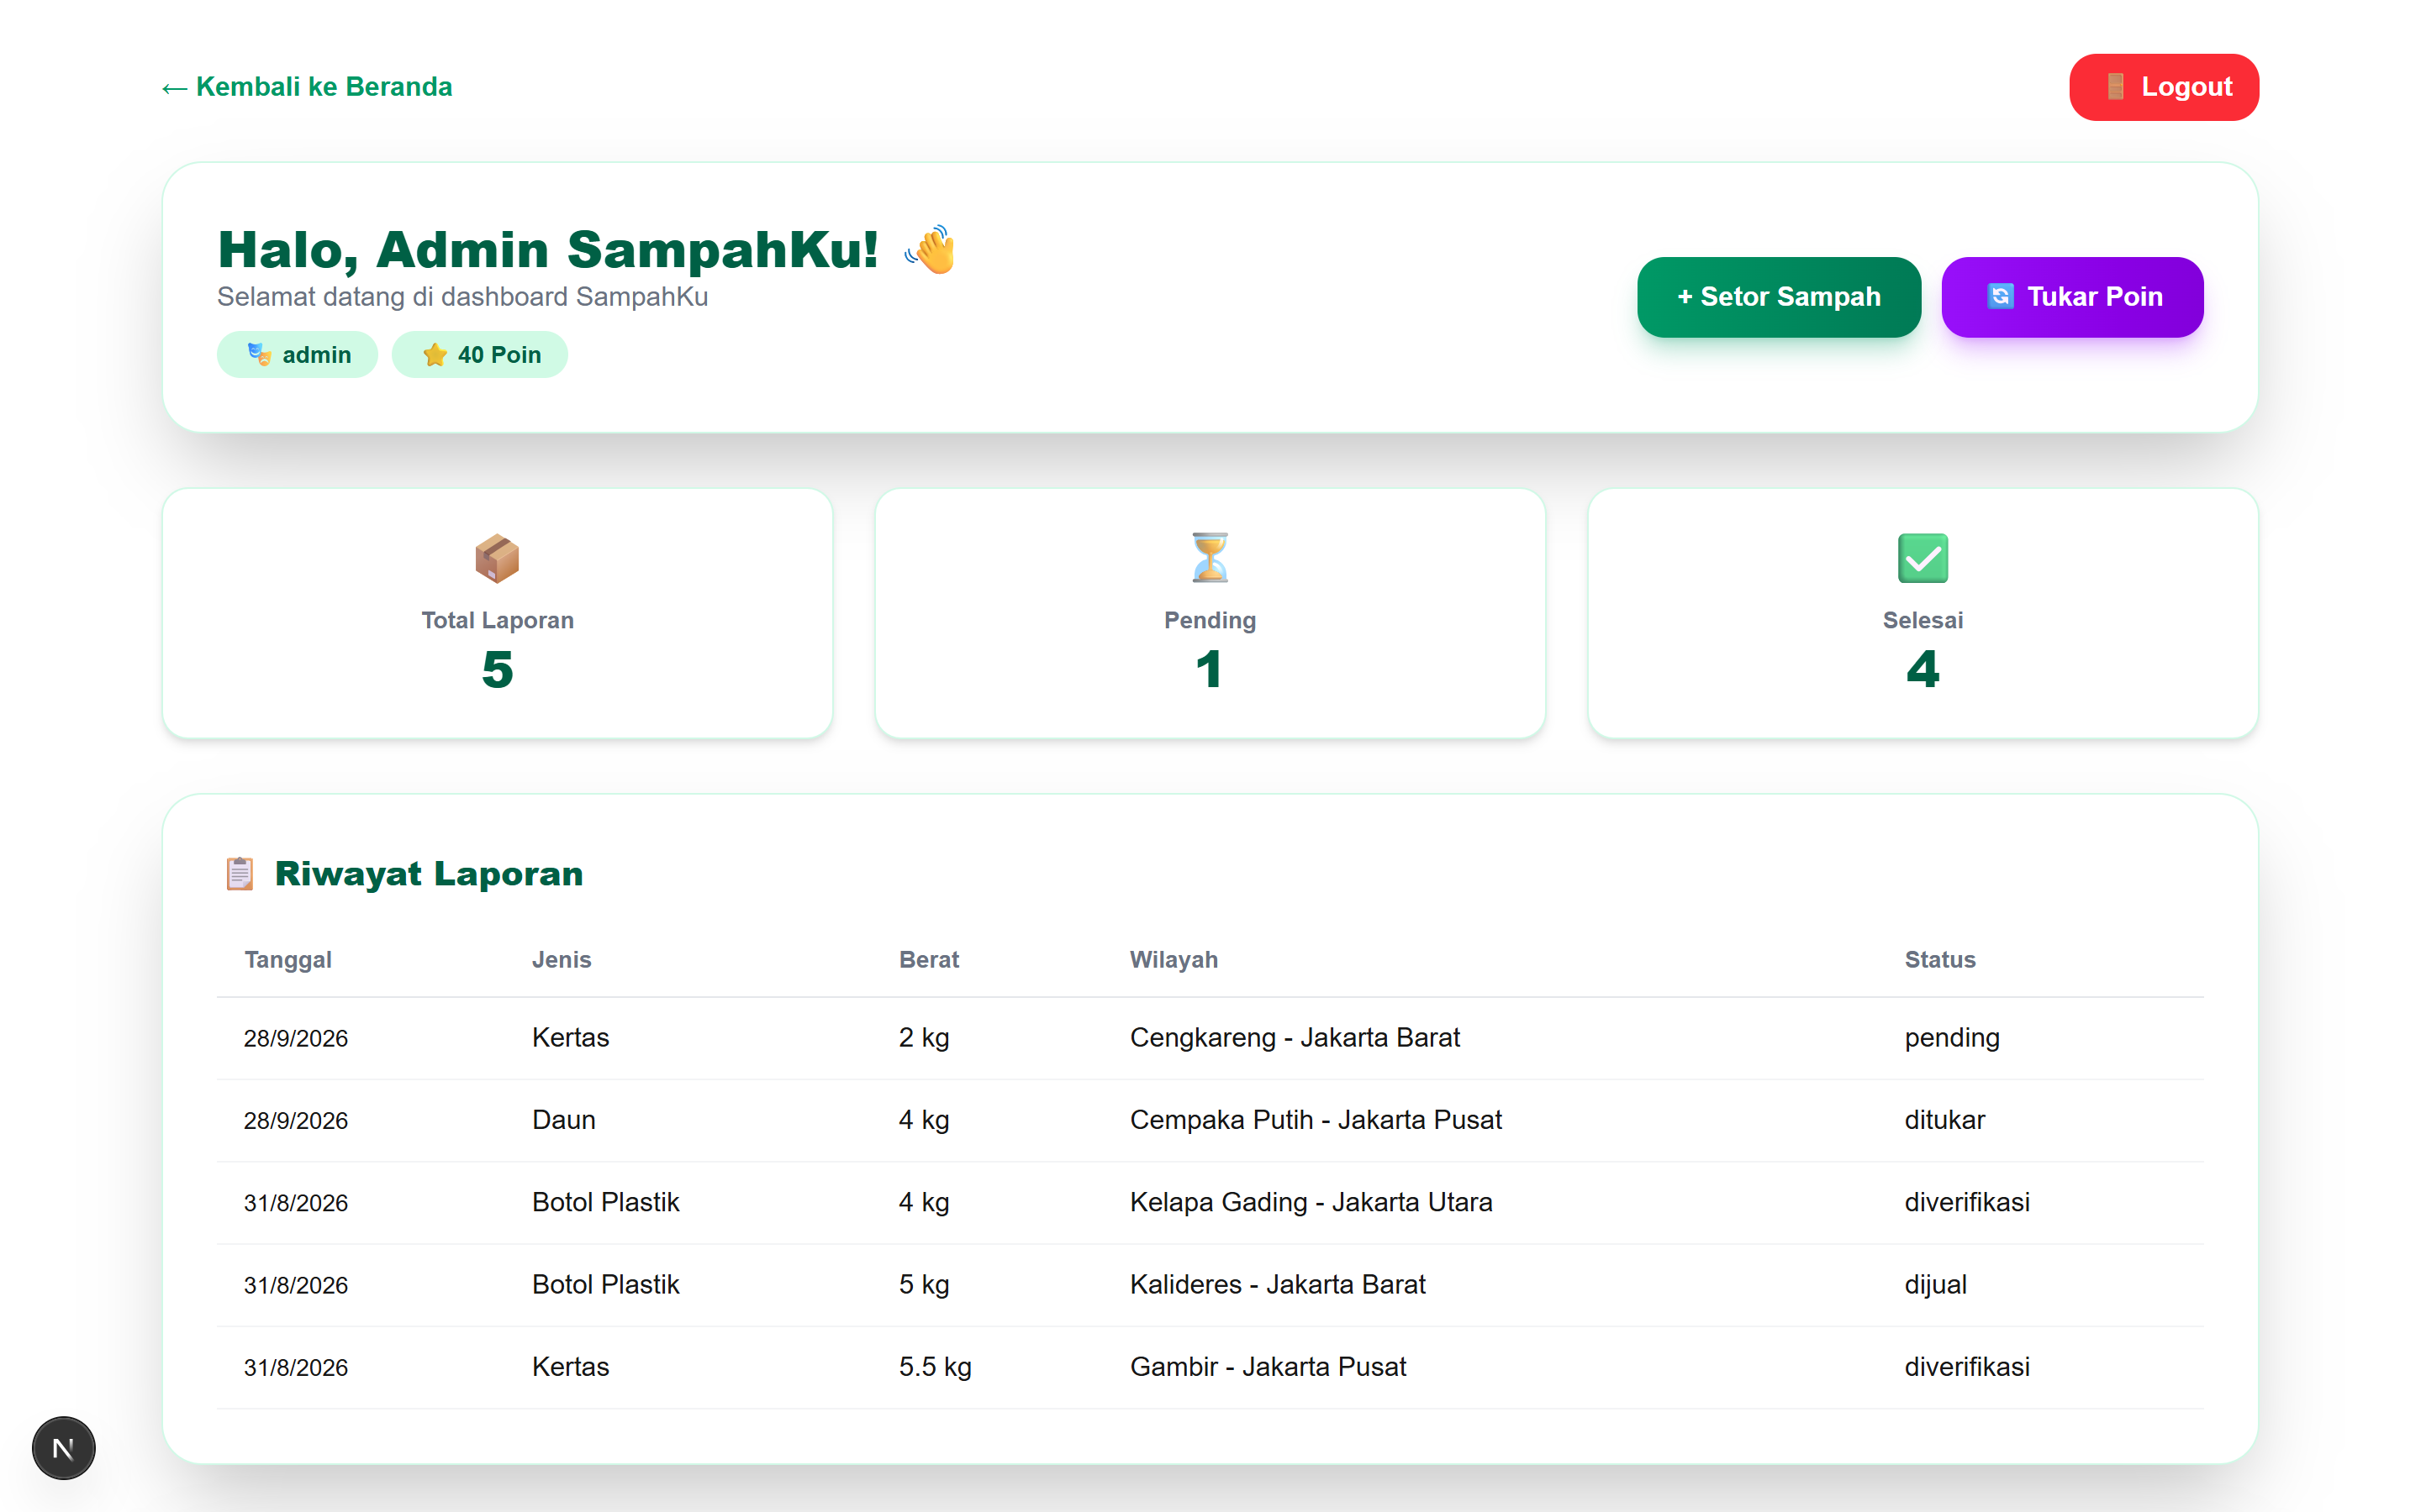
✦
PANDUAN ADMIN — LANGKAH 1
1. Dashboard Admin & Access Rights
Panel Kontrol Admin:
🔑 Credential Admin
Login menggunakan email admin (admin@sampahku.com) untuk membuka hak akses pengelola.
🛡️ Banner Panel Admin
Dashboard admin menampilkan banner khusus berwarna hijau tua dengan akses ke menu pengelolaan.
✅ Menu Verifikasi
Dapat langsung menuju halaman verifikasi laporan yang baru masuk dari nasabah.
📋 Menu Kelola Laporan
Melihat dan mengelola database seluruh laporan sampah secara komprehensif.

Slide 11
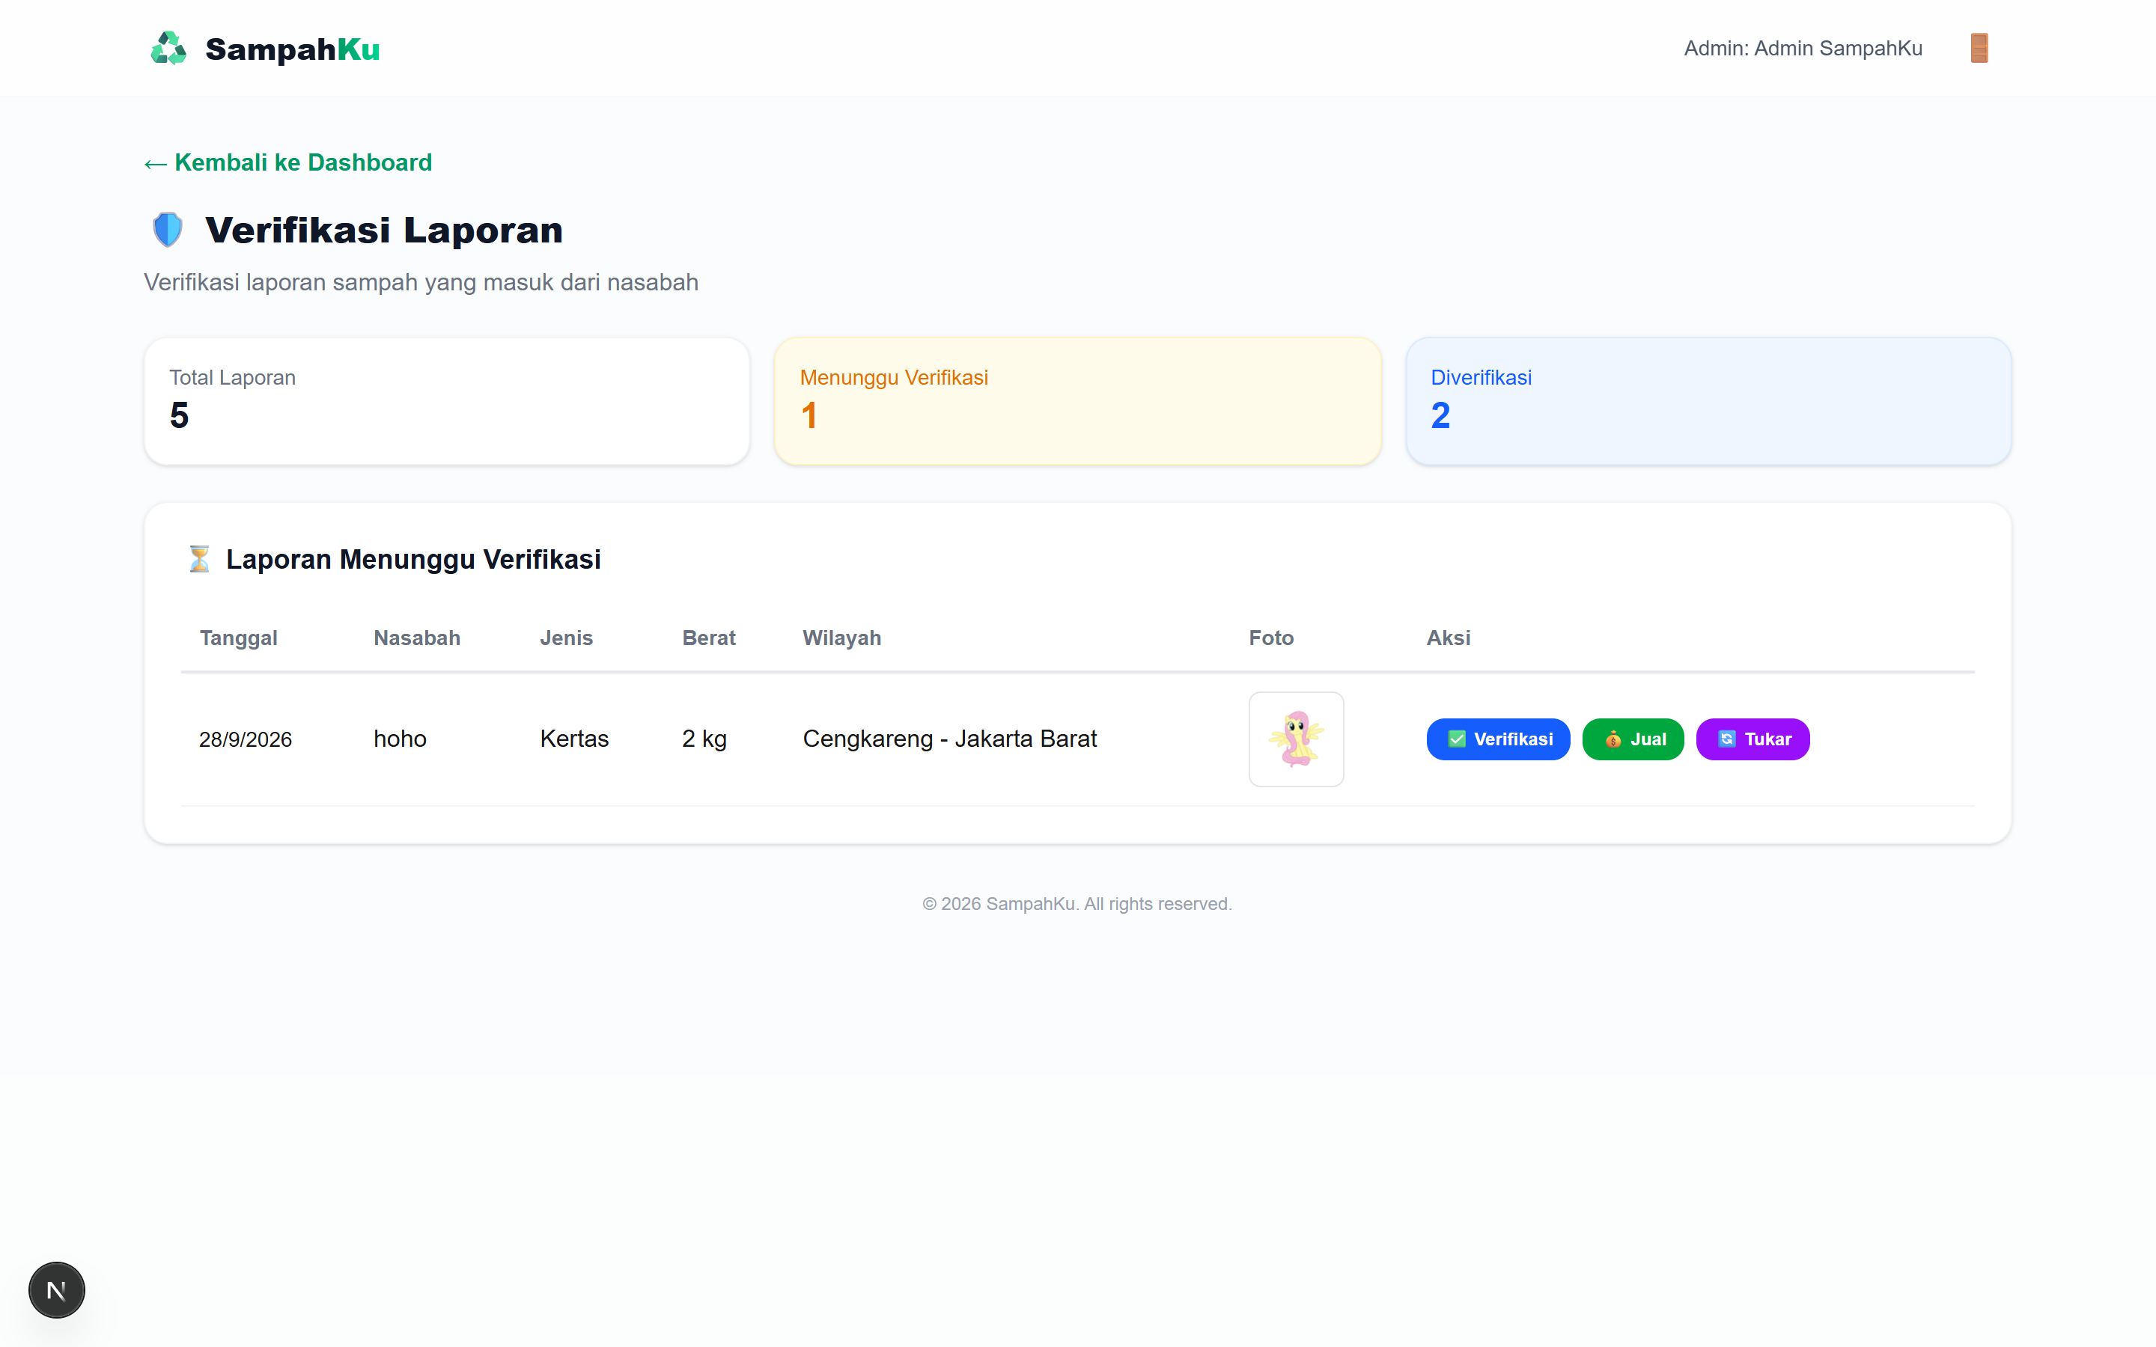
✦
PANDUAN ADMIN — LANGKAH 2
2. Halaman Verifikasi Laporan Masuk
Alur Verifikasi Admin:
1. Filter Laporan Pending
Admin memantau daftar laporan dengan status 'Menunggu Verifikasi'.
2. Periksa Foto & Data
Verifikasi kebenaran foto sampah, berat (kg), jenis, dan lokasi nasabah.
3. Tombol Aksi Cepat
Tersedia 3 pilihan aksi langsung di tabel:
• ✅ Verifikasi
Menyetujui validitas laporan sampah.
• 💰 Jual
Memproses sampah untuk dijual langsung.
• 🔄 Tukar
Mengonversi sampah menjadi poin nasabah.

Slide 12
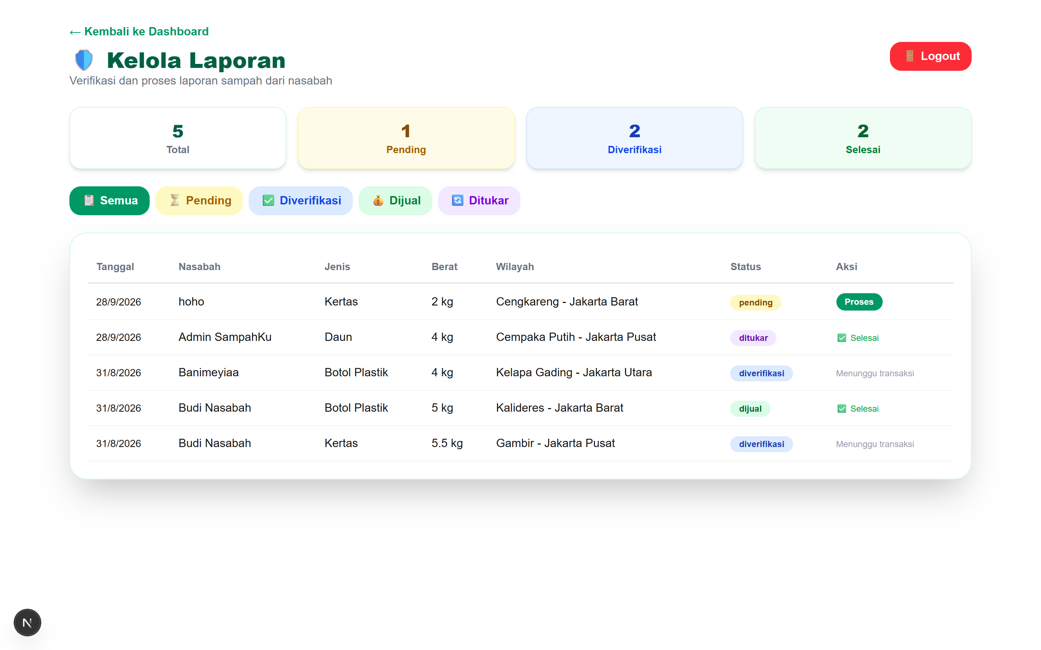
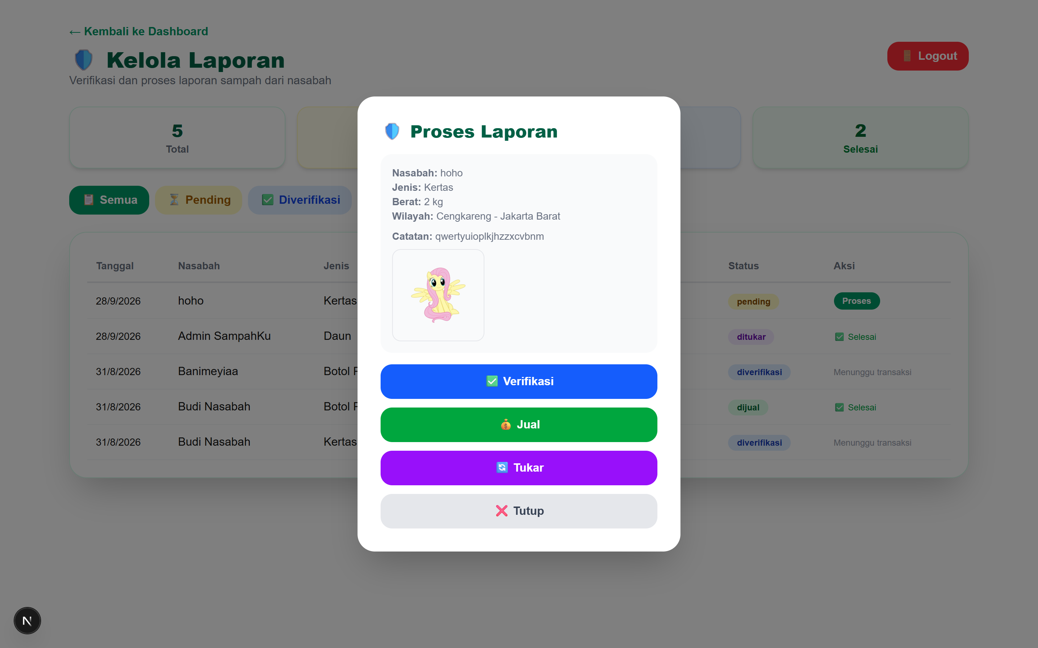
✦
PANDUAN ADMIN — LANGKAH 3
3. Kelola Database Laporan & Modal Dialog
Fitur Manajemen & Pop-up Modal Admin:
• Filter Status: Admin dapat menyaring laporan berdasarkan kategori (Semua, Pending, Diverifikasi, Dijual, Ditukar).
• Modal Detail Laporan: Saat menekan tombol 'Proses', muncul pop-up dialog yang menampilkan rincian nasabah, foto resolusi tinggi, catatan khusus, dan opsi eksekusi status.

Slide 13
✦
PANDUAN ADMIN — DETAIL TOMBOL & UI
Panduan Detail Tombol & Elemen UI (Admin)
🛡️ Banner 'Panel Admin'
Lokasi: Bagian Bawah Dashboard
Fungsi: Navigasi cepat khusus role admin ke fitur Verifikasi & Kelola Database Laporan.
✅ Tombol 'Verifikasi Laporan'
Lokasi: Panel Admin & Sub-Navbar
Fungsi: Mengakses daftar antrean laporan penyetoran sampah yang berstatus Pending.
📋 Tombol 'Kelola Laporan'
Lokasi: Panel Admin & Sub-Navbar
Fungsi: Mengakses database penuh seluruh laporan dari nasabah se-Jakarta.
✅ Tombol Aksi 'Verifikasi'
Lokasi: Tabel Verifikasi & Modal
Fungsi: Menyetujui keabsahan laporan sampah tanpa mengubah ke transaksi penjualan/poin.
💰 Tombol Aksi 'Jual'
Lokasi: Tabel Verifikasi & Modal
Fungsi: Memproses status laporan sampah menjadi 'Dijual' ke pihak pengepul/daur ulang.
🔄 Tombol Aksi 'Tukar'
Lokasi: Tabel Verifikasi & Modal
Fungsi: Memproses status menjadi 'Ditukar' dan mengonversi berat ke poin nasabah.
🔍 Tombol Filter Status
Lokasi: Halaman Kelola Laporan
Fungsi: Menyaring baris tabel berdasarkan status (Semua, Pending, Diverifikasi, Dijual, Ditukar).
⚡ Tombol 'Proses' / Modal
Lokasi: Kolom Aksi Kelola Laporan
Fungsi: Membuka dialog pop-up modal detail laporan untuk peninjauan foto & ubah status.

Slide 14
✦
INFORMASI PENGUJIAN & CREDENTIALS
Kredensial Akun Pengujian (Testing) & Hak Akses
🔑 Akun Testing Siap Pakai:
👤 Akun Nasabah (Masyarakat)
Email: budi@email.com
Password: nasabah123
Akses: Dashboard Nasabah, Setor Sampah, Tukar Poin Hadiah, Riwayat Transaksi.
🛡️ Akun Admin (Pengelola)
Email: admin@sampahku.com
Password: admin123
Akses: Panel Admin, Verifikasi Laporan, Kelola Database Laporan, Action Buttons.
⚙️ Keterangan Tambahan
Password disimpan secara aman dalam format terenkripsi bcryptjs di PostgreSQL database.
📊 Matriks Ringkasan Fitur Per Role:
• Registrasi Akun Baru
Nasabah: YES | Admin: NO (By System)
• Menyetor / Melaporkan Sampah
Nasabah: YES | Admin: NO
• Menukarkan Poin Ke Hadiah
Nasabah: YES | Admin: NO
• Melihat Poin & Riwayat Sendiri
Nasabah: YES | Admin: YES
• Akses Halaman Verifikasi Admin
Nasabah: NO | Admin: YES
• Ubah Status Laporan (Jual/Tukar)
Nasabah: NO | Admin: YES
• Filter & Search Seluruh Laporan
Nasabah: NO | Admin: YES

Slide 15
✦
TERIMA KASIH
✦ Mari Bersama Mewujudkan Jakarta Clean & Green ✦
Platform SampahKu — Kelola Sampah Jadi Berkah
Dokumen User Manual ini telah disimpan di folder web project:
User_Manual_SampahKu.pptx & USER_MANUAL.md
✦

